Slide 1
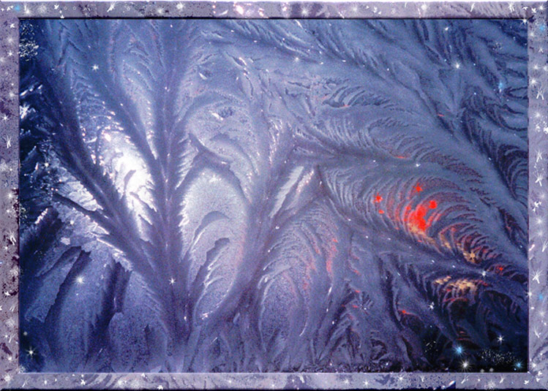
Сказка
на
зимнем участке

Slide 2
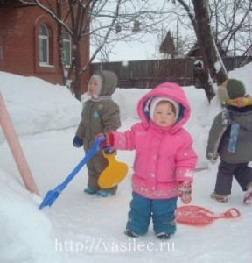
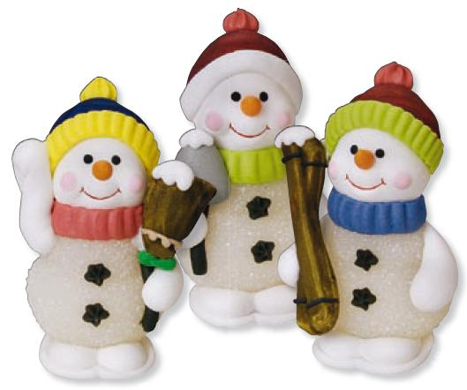
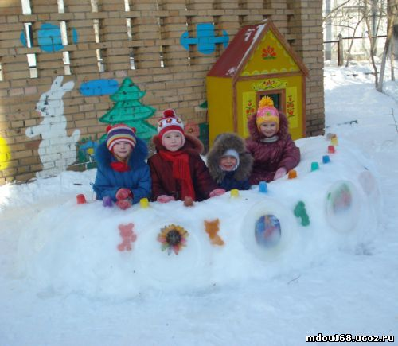
Зима для детей долгожданная и любимая пора.
Они знают: как только выпадает снег, участки детского сада превращаются в сказочную страну, которую населяют персонажи любимых сказок, вылепленные из снега.

Slide 3
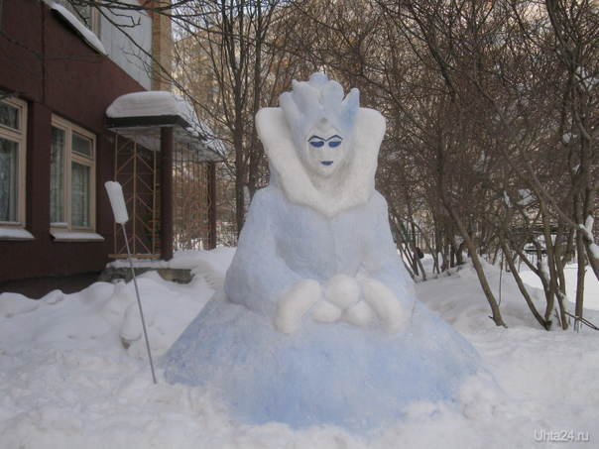
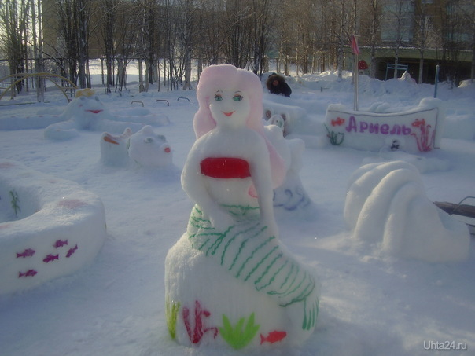
Уже в начале зимы сотрудники и родители начинают строить на участках снежные постройки.
И тогда, территория детского сада
превращается в сказочный городок.

Slide 4
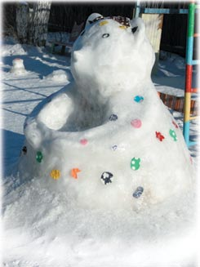
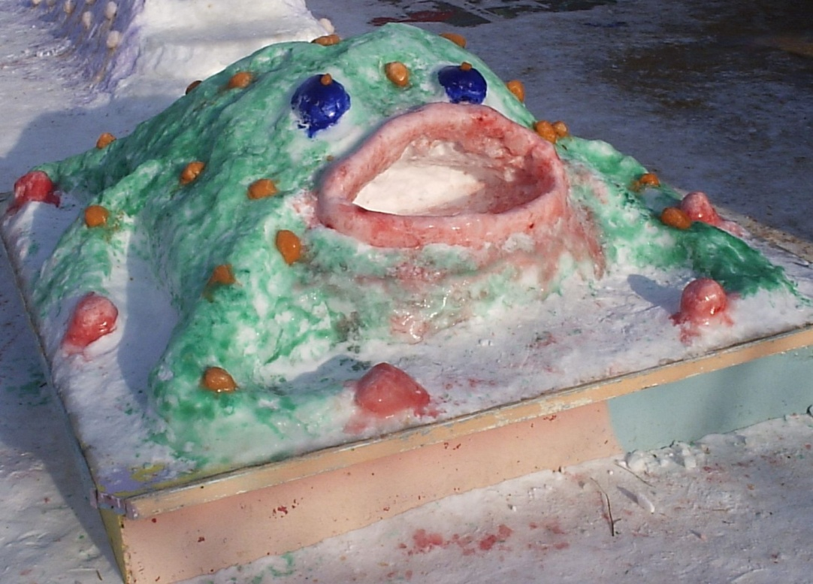
Несмотря на разнообразие построек, на участках нет ни одной случайной фигуры. Каждая из них не только красивая, но и функциональная.
МЕТАНИЕ
Снежные фигуры помогают отрабатывать разные виды основных движений:
прыжки, лазание, метание и др.

Slide 5
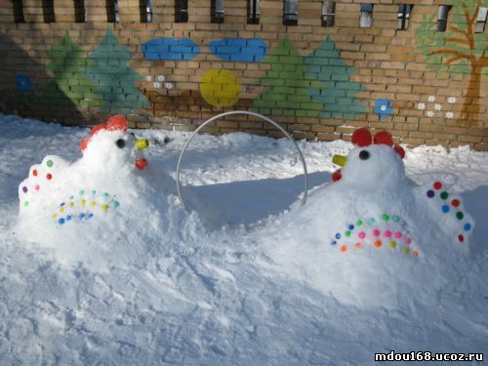
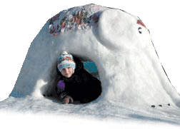
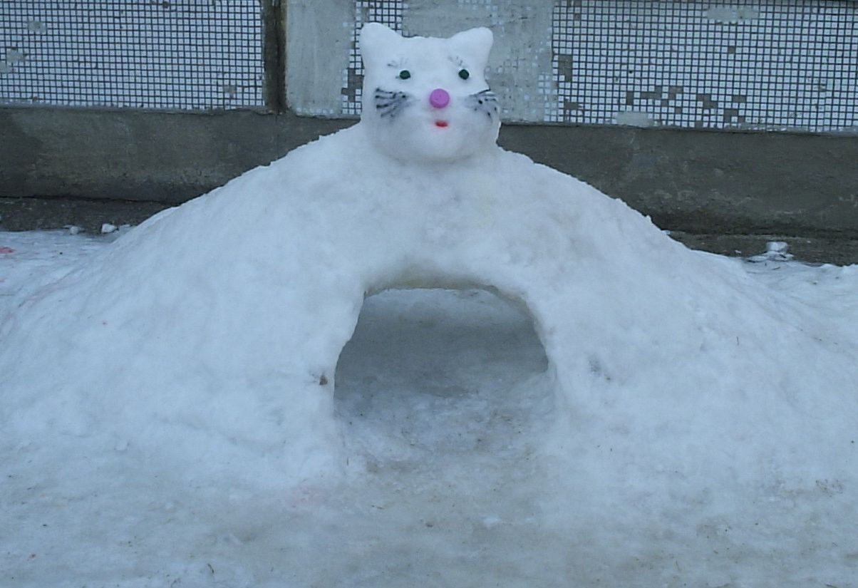
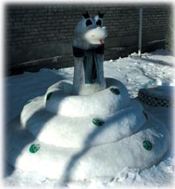
Лазанье и
подлезание

Slide 6
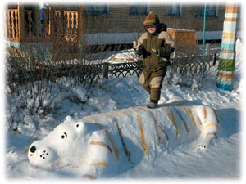
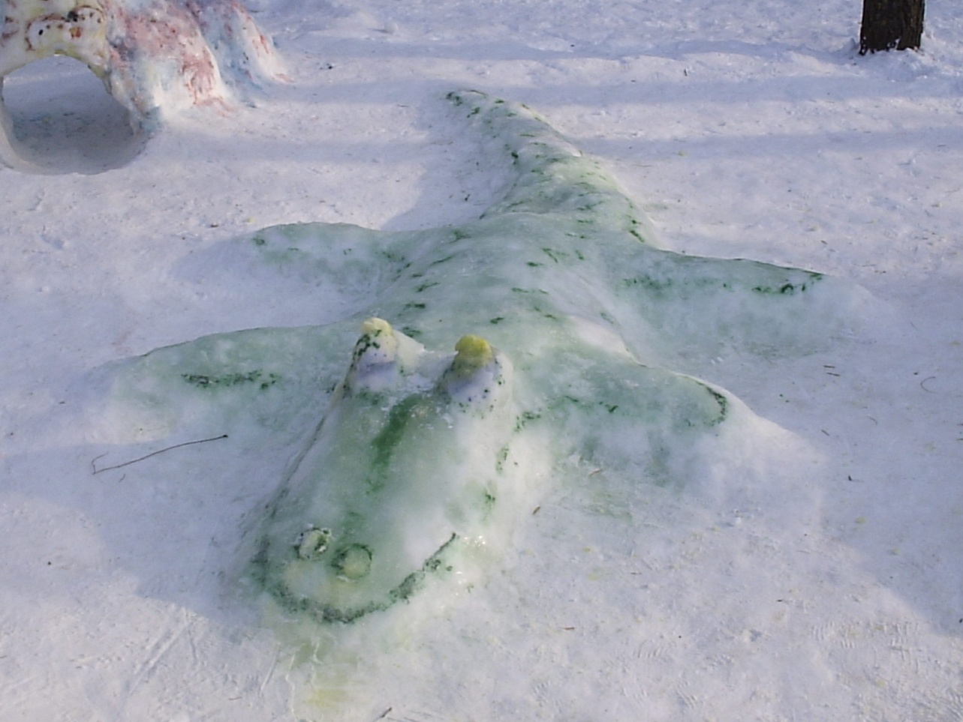
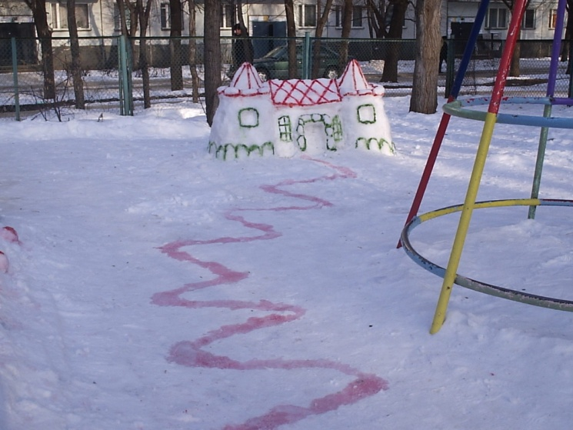
равновесие

Slide 7
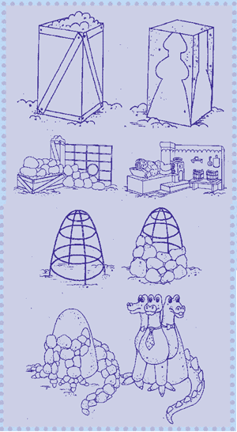
Снежные фигуры лепят из снежного теста, используя каркасы из деревянных брусков, досок-планок соответствующих размеров и пропорций. Постройки получаются прочными и гладкими.

Slide 8
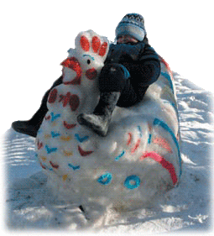
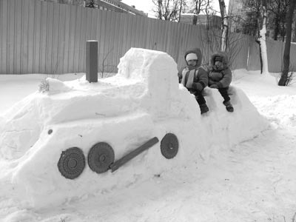

Slide 9
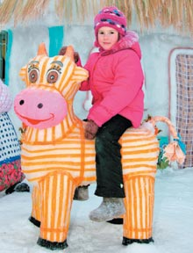
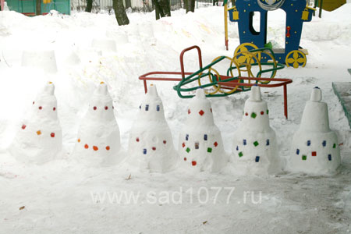
Рецепт «снежного теста»
В ведро, наполненное водой чуть больше, чем наполовину, кладем чистый, пушистый снег. Образуется густое «снежное тесто».

Slide 10
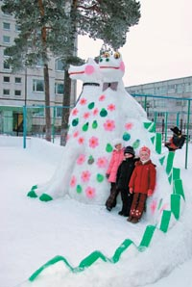
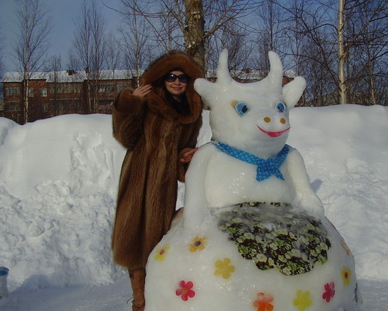
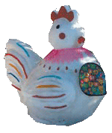
Чтобы фигуры стали яркими и красочными, используем ткань, веревки, тесемки, бахрому, флажки. Этот материал очень легко поддается наклеиванию на снег. А тканью украшать удобно и красиво.
Нигде в украшении не используем гуашевые краски:
от них остаются следы на одежде детей!!!

Slide 11
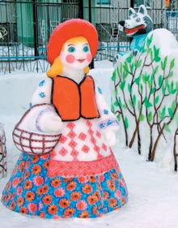
Вот еще несколько секретов украшения снежных фигур.
1.смачиваем все детали из ткани в воде,
2.слегка «подмораживаем» их,
3. приклеиваем — с помощью воды.
«Подмораживая» ткань, вы получите возможность легко резать ее на улице ножницами.
Именно благодаря этому способу вы научитесь «одевать» снежные фигуры.

Slide 12
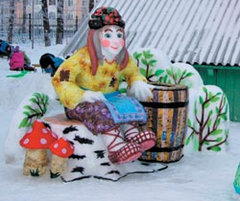
Еще один секрет — аппликация из ткани
Ею вы сможете украсить стены замков, домов, избушек, ставни, окна, детали одежды, бортики горок.
Аппликативные композиции выполняем в помещении, затем «подмораживаем» и наклеиваем.

Slide 13
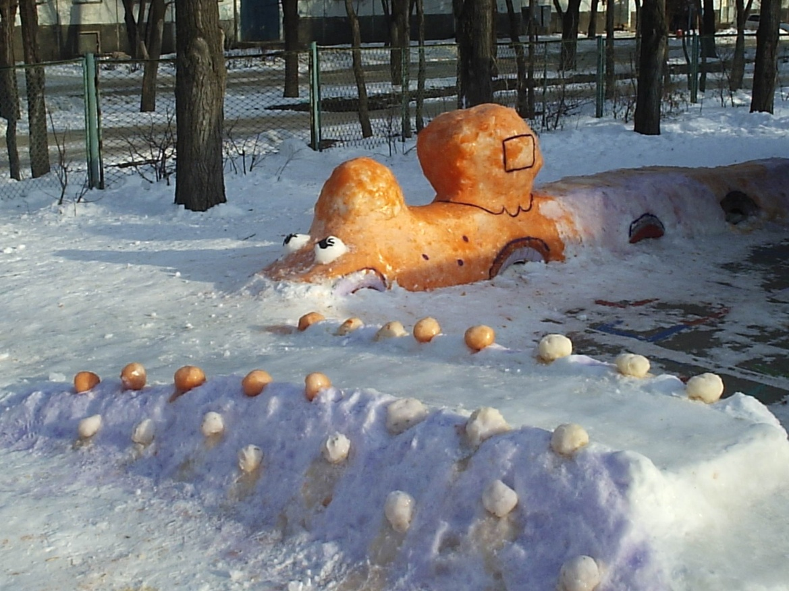
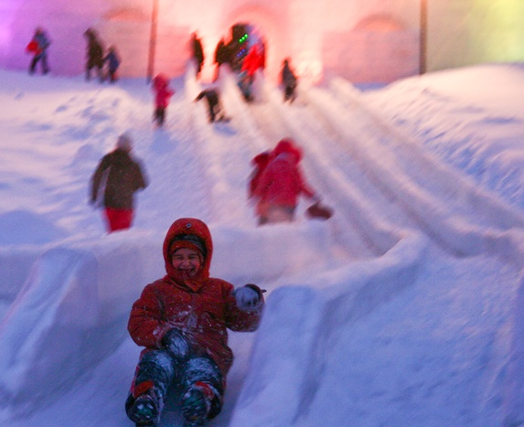
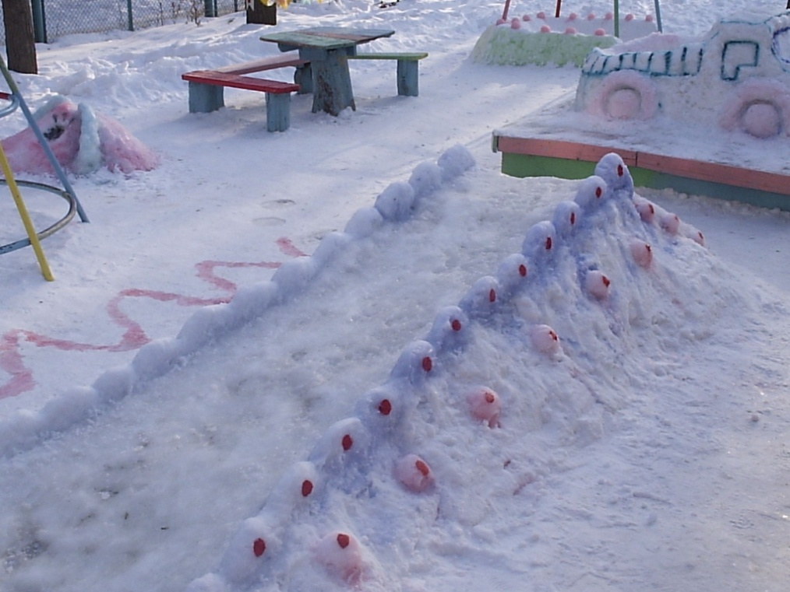
Но главные постройки, конечно, горки.
Горка для малышей может быть с двумя скатами.

Slide 14
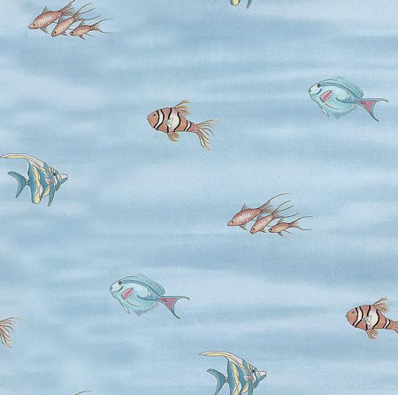
Для скольжения небольшой участок земли заливаем водой для образования надежной ледяной корки.
Ледяная корка при повторной основной заливке не позволяет воде уходить в землю.
Когда каток готов, украшаем его рыбками из ткани.
Смоченные в воде тканевые рыбки очень легко приклеиваются к ледяной поверхности катка.
Последняя заливка делает каток гладким, скользким и, самое главное, очень привлекательным.

Slide 15
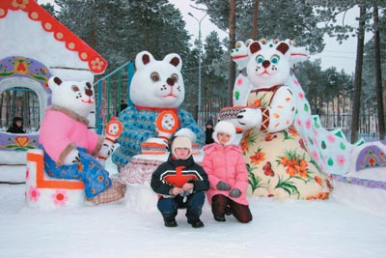
Одно из основных требований к оформлению зимних участков — их безопасность для здоровья детей.
Чтобы избежать травматизма,
постарайтесь сделать так, чтобы поверхность построек была гладкой, не имела острых выступов и углов.

Slide 16
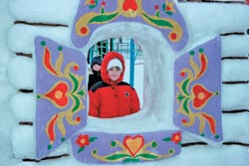
Желаем творческих успехов!

